Slide 1



UBND QUẬN DƯƠNG KINH
TRƯỜNG TIỂU HỌC ANH DŨNG
ÂM NHẠC
TIẾT 12: HỌC HÁT CHÚ CHIM NHỎ DỄ THƯƠNG

Slide 2

TRÒ CHƠI

Slide 3


BẠN LÀ CHIM GÌ
Bạn là chim gì?
Tôi là chim …

Slide 4






CHÚ CHIM NHỎ DỄ THƯƠNG
Nhạc Pháp
Lời Việt: Hoàng Anh

Slide 5
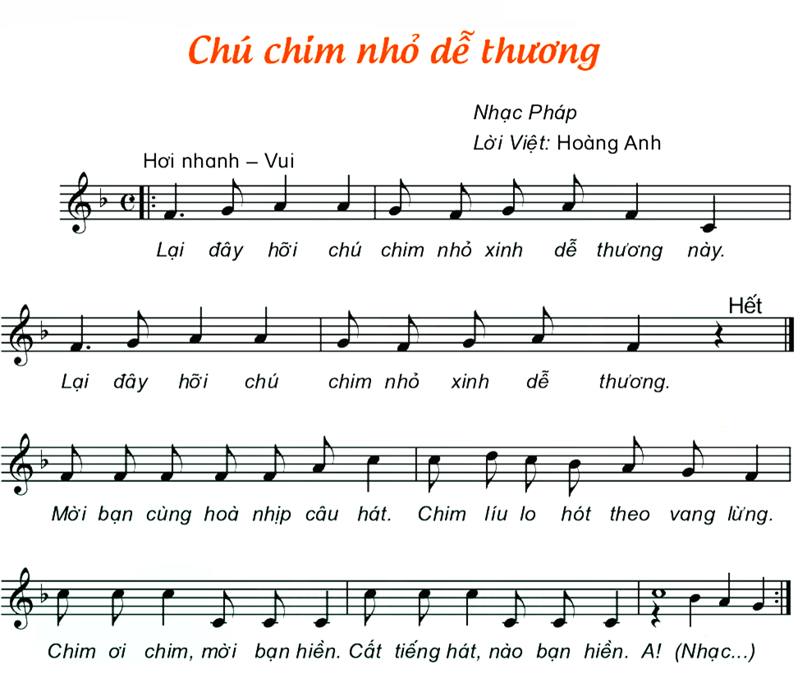
Nghe hát mẫu
Nghe giai điệu

Slide 6
ĐỌC LỜI CA
CHÚ CHIM NHỎ DỄ THƯƠNG
Lại đây hỡi chú chim nhỏ xinh dễ thương này
Lại đây hỡi chú chim nhỏ xinh dễ thương
Mời bạn cùng hòa nhịp câu hát.
Chim líu lo hót theo vang lừng.
Chim ơi chim, mời bạn hiền.
Cất tiếng hát, nào bạn hiền. A!
Lại đây hỡi chú chim nhỏ xinh dễ thương này
Lại đây hỡi chú chim nhỏ xinh dễ thương

Slide 7

TẬP HÁT TỪNG CÂU
Câu 1

Slide 8
TẬP HÁT TỪNG CÂU
Câu 2

Slide 9

TẬP HÁT TỪNG CÂU
Câu 1+2

Slide 10
TẬP HÁT TỪNG CÂU
Câu 3

Slide 11
TẬP HÁT TỪNG CÂU
Câu 4

Slide 12
TẬP HÁT TỪNG CÂU
Câu 3+4

Slide 13
Cả bài

Slide 14
CHÚ CHIM NHỎ DỄ THƯƠNG
HÁT THEO NHẠC ĐỆM

Slide 16
CHÚ CHIM NHỎ DỄ THƯƠNG
HÁT KẾT HỢP
GÕ ĐỆM

Slide 17
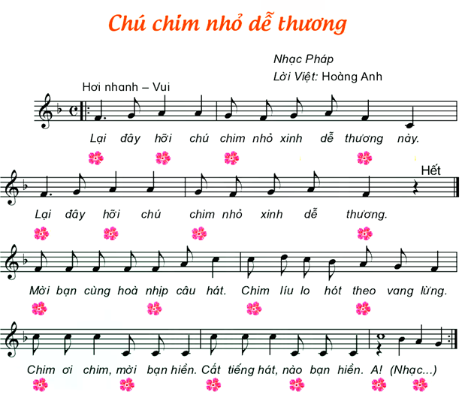

Slide 18
CHÚ CHIM NHỎ DỄ THƯƠNG
HÁT NỐI TIẾP - HÒA GIỌNG
NAM - NỮ

Slide 19



Slide 20
Tiết 1
CHÚ CHIM NHỎ DỄ THƯƠNG
Nhạc Pháp
Lời Việt: Hoàng Anh

